Slide 1
Читаем текст
ОНИ существуют везде и всюду: в пище, которую мы едим, особенно если она готовилась в грязной посуде; на немытых овощах и фруктах. Ещё больше их в воздухе, которым мы дышим, особенно в пыльном, непроветриваемом помещении. ИХ можно найти на всех предметах, с которыми мы соприкасаемся: на ручках дверей, на поручнях автобусов, на листах книг, тетрадей. Их могут убить сухое помещение, солнечный свет, чистота.

Slide 2
Тема: Строение и жизнедеятельность бактерий
Гипотеза:
Клетки бактерии имеют особое строение, они очень малы.
Цель:
Изучить строение бактерий и процессы жизнедеятельности.

Slide 3
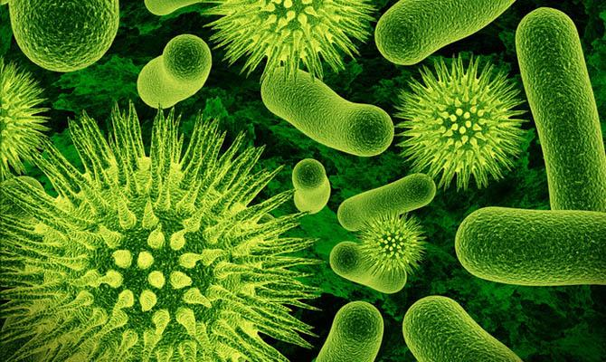

Slide 4
Общая характеристика бактерий
1.Бактерии-это
примитивные одноклеточные
организмы.
2.
Кокки Стрептококки Бациллы СпириллыВибрионы
Формы бактерий
Округлые
Сложен
ные в цепочку
Палочко
видные
Спиралевидные
В виде запятой

Slide 5
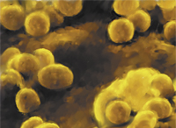
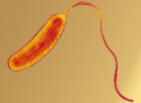
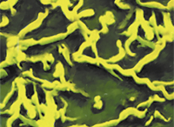
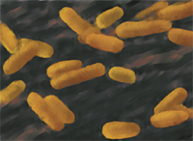

Slide 6
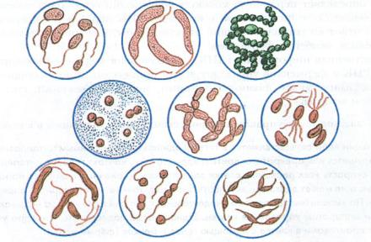
Общая характеристика бактерий
3.Бактерии крупнее вирусов.
4.Бактерии живут в горячих источниках, во льдах Арктики, выдерживают высушивание.

Slide 7
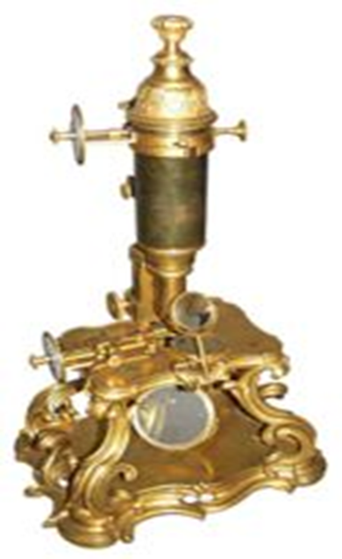
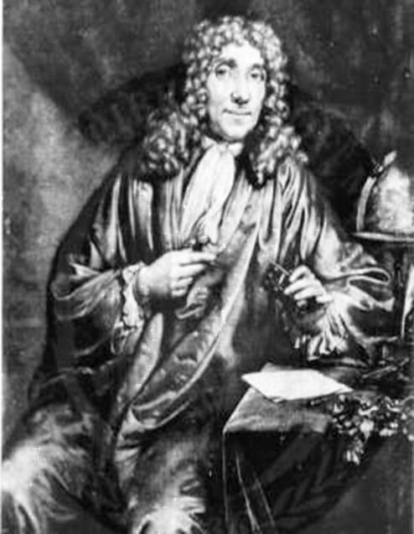
Строение бактерий
1. Бактерии появились ….. млрд. лет назад.
Впервые бактерий увидел в оптический микроскоп и описал голландский
Натуралист
Антони ван Левенгук
в 1676 году.
Как и всех
микроскопических
существ он назвал
их «анималькули».

Slide 8
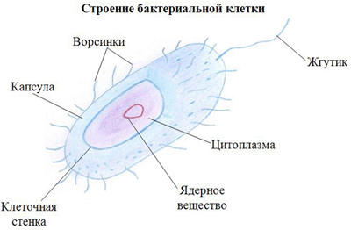
Строение бактерий
5
6
1
3
4
2

Slide 10
Строение бактерий
Прокариоты-
организмы, у которых нет оформленного ядра (бактерии).
2.Эукариоты-
организмы, имеющие оформленное ядро ( растения, грибы, животные).

Slide 11
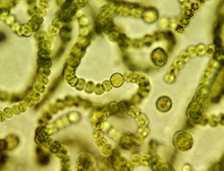
Процессы жизнедеятельности бактерий
1.Питание
В зависимости от типа питания бактерии делят на группы:
А).Автотрофы-
создают органические вещества из неорганических.
(цианобактерии)
Они осуществляют фотосинтез
Б). Гетеротрофы-
используют готовые органические вещества.

Slide 12
Процессы жизнедеятельности бактерий
Для обмена веществ
Размножаются бактерии
путём деления каждые 20-30 минут.
http://files.school-collection.edu.ru/dlrstore/00000337-1000-4ddd-3b5e-010046bb2fd1/0024.swf
Нужен кислород
Не нужен кислород

Slide 13
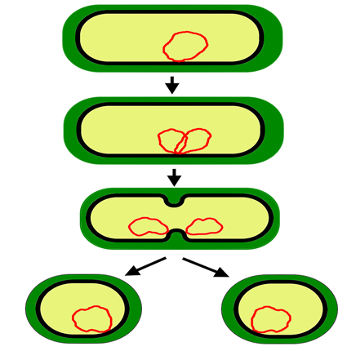

Slide 14
Тема: Строение и жизнедеятельность бактерий
Гипотеза:
Клетки бактерии имеют особое строение, они очень малы.
Цель:
Изучить строение бактерий и процессы жизнедеятельности.

Slide 15
Проверь себя
 |  |  |  | б
 |  |  |  | а
 |  |  |  | к
 |  |  |  | т
 |  |  |  | е
 |  |  |  | р
 |  |  |  | и
 |  |  |  | и
1.Решаем кроссворд.
1. Как называется палочковидная бактерия?
2. Самая крупная единица классификации организмов.
3. Увеличительный прибор для изучения бактерий.
4 .Вязкая жидкость внутри клетки.
5. Организм, который питается готовыми
органическими веществами.
6. Организмы, клетки которых не имеют ядра.
7. Наименьшая единица классификации.
8. Орган передвижения бактерии
2.Создайте модель бактерии из пластилина.

Slide 16
 |  |  |  | б | а | ц | и | л | л | а
 |  |  | ц | а | р | с | т | в | о
 |  | м | и | к | р | о | с | к | о | п
 |  | ц | и | т | о | п | л | а | з | м | а
 |  |  | г | е | т | е | р | о | т | р | о |  | ф
 |  |  | п | р | о | к | а | р | и | о | т |  | ы
 |  |  | в | и | д
ж | г | у | т | и | к

Slide 17
Вопросы для тестирования по теме «Бактерии»
А1. Бактерии – это организмы:
только одноклеточные;
только многоклеточные;
и одноклеточные, и многоклеточные.
А2. В клетке бактерий есть:
оболочка, цитоплазма, ядро;
цитоплазма, ядро, наследственный материал;
Капсула, клеточная стенка, цитоплазма, наследственный материал.
А3. Бактерии:
питаются готовыми питательными веществами;
сами способны создавать питательные вещества;
верно 1 и 2.
А4. Определите правильное высказывание.
Бактерии размножаются спорами.
Все бактерии автотрофы.
Эукариоты- организмы, чьи клетки содержат ядро.
А5. Определите правильное высказывание.
Бактерии занимают все среды жизни.
Бактерии меньше вирусов .
Цианобактерии-автотрофы.

Slide 18
Оценка
«5»-нет ошибок
«4»- одна или две ошибки
Если ошибок три или более-необходимо доработать.

Slide 19
Рефлексия
Перед вами смайлики
С улыбкой- мне интересно и понятно
Смайлик «удивление»- испытал затруднение, необходимо доработать.
Прикрепите к доске тот, который отражает ваше ощущение от урока.

